Slide 1
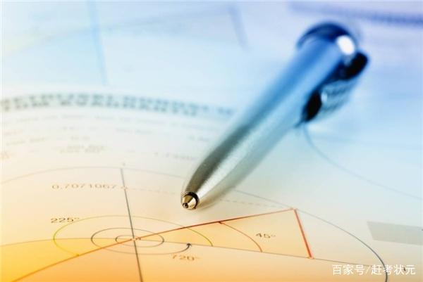
人教版 数学 九年级 下册
28.2 解直角三角形及其应用
28.2.1解直角三角形

Slide 2
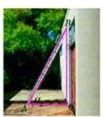
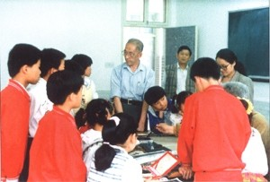
导入新知
要想使人安全地攀上斜靠在墙面上的梯子的顶端，梯子与地面所成的角α一般要满足50°≤ α ≤75°.现有一个长6m的梯子，问：
（1）使用这个梯子最高可以安全攀上多高的墙（精确到0.1m）？
（2）当梯子底端距离墙面2.4m时，梯子与地面所成的角α等于多少（精确到1°）？这时人能够安全使用这个梯子吗？

Slide 3
素养目标
3. 能根据直角三角形中除直角以外的两个元素（至少有一个是边），解直角三角形.
2. 理解直角三角形中的五个元素之间的联系.
1. 了解解直角三角形的意义和条件.

Slide 4
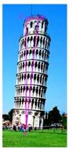
探究新知
知识点 1
解直角三角形的概念
如图，设塔顶中心点为B，塔身中心线与垂直中心线的夹角为∠A，过B点向垂直中心线引垂线，垂足为点C，在Rt△ABC中，∠C＝90°，BC＝5.2m，AB＝54.5m.
C
B
根据以上条件可以求出塔身中心线与垂直中心线的夹角．
你愿意试着计算一下吗？
在直角三角形中知道几个条件可以求解呢？
利用计算器可得 .
A
将上述问题推广到一般情形，就是：已知直角三角形的斜边和一条直角边，求它的锐角的度数.

Slide 5
探究新知
一角
A
在Rt△ABC中,
（1）根据∠A= 60°，你能求出这个三角形的其他元素吗?
不能
两角
C
B
（2）根据∠A=60°,∠B=30°, 你能求出这个三角形的其他元素吗?
你发现了什么？
一角一边
不能
（3）根据∠A= 60°,斜边AB=4,你能求出这个三角形的其他元素吗?
∠B AC BC
两边
（4）根据 ，AC= 2 ， 你能求出这个三角形的
其他元素吗？
∠A ∠B AB

Slide 6
探究新知
在Rt△ABC中,
一角一边
归纳总结
一角
两角
两边
不能求其它元素
能求其它元素
在直角三角形的六个元素中,除直角外,如果知道两个元素,(其中至少有一个是边),就可以求出其余三个元素.
我发现了：

Slide 7
探究新知
由直角三角形中的已知元素，求出其余未知元素的过程，叫作解直角三角形.
解直角三角形的依据：
(1)三边之间的关系:
a²＋b²＝c²（勾股定理）；
Ｂ
(2)锐角之间的关系:
∠ A＋ ∠ B＝ 90º；
c
(3)边角之间的关系:
a
Ａ
b
Ｃ

Slide 8

探究新知
归纳总结
解直角三角形的原则：
(1)有斜（斜边）用弦（正弦、余弦），无斜（斜边）用切（正切）；
(2)宁乘勿除：选取便于计算的关系式，若能用乘法计算就不用除法计算；
(3)取原避中：若能用原始数据计算，应避免使用中间数据求解.

Slide 9
探究新知
知识点 2
知道两边解直角三角形
如图，在Rt△ABC中，根据AC＝2.4，斜边AB＝6，你能求出这个直角三角形的其他元素吗？
B
6
A
2.4
C

Slide 10
探究新知
素养考点 1
已知两边解直角三角形
例1 如图，在Rt△ABC中，∠C = 90°， ，
，解这个直角三角形.
A
解：
∵
∴
C
B

Slide 11

巩固练习
1.在Rt△ABC中，∠C＝90°， a = 30 , b = 20,
解这个直角三角形.
B
解：根据勾股定理
c
a=30
A
b=20
C
∵
∴

Slide 12
探究新知
知识点 3
已知一边和一锐角解直角三角形
如图，在Rt△ABC中，根据∠A＝75°，斜边AB＝6，你能求出这个直角三角形的其他元素吗？
B
6
75°
A
C

Slide 13
探究新知
素养考点 1
已知一边和一锐角解直角三角形
例2 如图，在Rt△ABC中，∠C＝90°，∠B＝35°，b=20，解这个直角三角形 (结果保留小数点后一位).
A
解：
c
b
20
35°
C
a
B

Slide 14
巩固练习
2.在Rt△ABC,∠C=90°, ∠A=45°, c=4 解这个直角三角形.
A
解：
∵ ∠A=45°
∴ ∠B=90°—∠A=45°,
45°
c=4
b
∵
C
a
B
∴
也可以：
∵ ∠A= ∠B=45°
∴ b=a=
∵
∴

Slide 15
巩固练习
3. 如图，在△ABC中，∠B=30°，∠C=45°，AC=2，求BC.
解：过点A作 AD⊥BC于D.
在△ACD中，∠C=45°，AC=2，
∴CD=AD= AC · sinC = 2sin45°= .
在△ABD中，∠B=30°，
A
C
D
B
∴
∴

Slide 16
探究新知
知识点 4
已知一边和三角函数值解直角三角形
如图，在Rt△ABC 中，∠C=90°， ，
BC = 5， 试求AB的长.
B
解：
∴
∵
设
∵
在解直角三角形中，已知一边与一锐角三角函数值，一般可结合方程思想求解.
∴
C
A
∴ （舍去）
∴ AB的长为

Slide 17
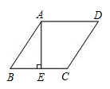
巩固练习
4. 在Rt△ABC中，∠C=90°，sinA = 0.8 ，BC=8，则
AC的值为( )
A．4 B．6 C．8 D．10
B
5. 如图，在菱形ABCD中，AE⊥BC于点E，EC=4，
，则菱形的周长是 ( )
A．10 B．20
C．40 D．28
C

Slide 18

巩固练习
连接中考
（2018•自贡）如图，在△ABC中，BC=12， ，B=30°；求AC和AB的长．
解：如图作CH⊥AB于H．
在Rt△BCH中，∵BC=12，∠B=30°，
H
∴ ， ，
在Rt△ACH中， ，
∴AH=8，
∴ ，
∴ .

Slide 19
课堂检测
基础巩固题
D
1.在下列直角三角形中不能求解的是（ ）
A.已知一直角边一锐角
B.已知一斜边一锐角
C.已知两边
D.已知两角

Slide 20
课堂检测
基础巩固题
2. 在Rt△ABC中，∠C=90°，∠B=37°，BC=32，则
AC =______ (参考数据：sin37°≈0.60，cos37°≈0.80，tan37°≈0.75).
24
3. 如图，已知Rt△ABC中，斜边BC上的高AD=3，
则 AC 的长为 .
3.75

Slide 21
课堂检测
基础巩固题
4. 在 Rt△ABC 中，∠C＝90°，∠B＝72°，c = 14.
根据条件解直角三角形.
A
解：
∵
∴
c=14
b
∵
B
a
C
∴

Slide 22
课堂检测
能力提升题
如图，已知 AC = 4，求 AB 和 BC 的长．
分析：作CD⊥AB于点D，根据三角函数的定义，在Rt△ACD，Rt△CDB中，即可求出 CD，AD，BD 的长，从而求解．

Slide 23
课堂检测
能力提升题
解：如图，作CD⊥AB于点D，
在Rt△ACD中，∵∠A=30°，
∴∠ACD=90°-∠A=60°，
D
在Rt△CDB中，∵∠DCB=∠ACB－∠ACD=45°，
∴BD=CD=2.
∴

Slide 24
课堂检测
拓广探索题
如图，在Rt△ABC中，∠C＝90°，AC=6， ∠BAC
的平分线 ，解这个直角三角形.
解：
∵
A
∴∠CAD=30°
6
∵ AD平分∠BAC，
∴∠CAB=60°, ∠B=30°,
C
D
B
∴

Slide 25
课堂小结
勾股定理
依据
两锐角互余
锐角的三角函数
解直角三角形
解法：只要知道五个元素中的两个元素（至少有一个是边），就可以求出余下的三个未知元素.

Slide 26
课后作业

